Slide 1


NỀN TẢNG QUẢN
LÝ VIDEO VMS
Hotline đăng ký sử dụng thử Viettel PMS và mua bản quyền toàn quốc:
0963.14.5353 / 0922.193.999 / 0902.889.777
viettelnet.vn

Slide 2

01 TỔNG QUAN NỀN TẢNG
02 QUAN ĐIỂM THIẾT KẾ
03 KIẾN TRÚC TỔNG THỂ
04 CÁC THÀNH PHẦN CHÍNH
05 DANH SÁCH DỊCH VỤ
NỘI DUNG
viettelnet.vn

Slide 3

Nền tảng quản lý video là nền tảng thu thập, lưu trữ dữ liệu Video từ các thiết bị ngoại vi như Camera, NVR, DVR để quản lý, phân phối video đến các ứng dụng client.
viettelnet.vn

Slide 4

Ngày đến: 06/0_{Q}7/2_{U}024 _{AN ĐIỂM THIẾT KẾ}
Khả năng bảo mật hệ thống cao
Khả năng dự phòng cao
Dễ dàng quản trị, vận hành hệ thống
Tính ổn định, tin cậy của hệ thống
Khả năng mở rộng linh hoạt và phát triển trong
tương lai
Công nghệ tiên tiến
viettelnet.vn

Slide 5
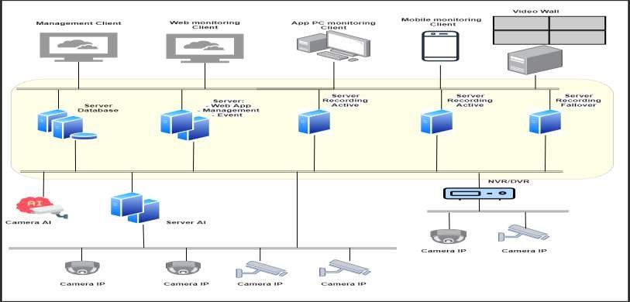
KIẾN TRÚC TỔNG THỂ CỦA HỆ THỐNG
Hệ thống gồm 6 phân hệ:
⮚ Module Recording Service
⮚ Management Service
⮚ Module Event Service
⮚ Ứng dụng Web Portal
⮚ Ứng dụng Mobile
⮚ Ứng dụng PC
Hotline đăng ký sử dụng thử Viettel PMS và mua bản quyền toàn quốc:
0963.14.5353 / 0922.193.999 / 0902.889.777
viettelnet.vn

Slide 6






Ngày đến: 06/0_{D}7/2_{A}024_{NH SÁCH DỊCH VỤ}
Thu thập lưu trữ
Điều khiển PTZ
Xem trực tiếp
Giám sát trên bản đồ
Xem lại
Tích hợp phân tích video
viettelnet.vn

Slide 7
Ngày đến: 06/0_{T}7/2_{H}024_{U THẬP LƯU TRỮ}
Hỗ trợ thu thập dữ liệu video từ Camera theo
chuẩn Onvif (130 hãng ~ 7000 loại camera)
Hỗ trợ chuẩn nén video H.264/H.265
Lưu trữ video theo yêu cầu của người sử dụng cho từng Camera về thời gian lưu và lập lịch lưu trữ
viettelnet.vn

Slide 8

Ngày đến: 06/0_{L}7/2_{Ư}024_{U TRỮ DỮ LIỆU}
Lưu trữ dữ liệu trên nhiều loại bộ nhớ khác nhau khác nhau: Ổ cứng HDD, SSD, SAN, NAS, ObjectStore
Lưu trữ thông minh
Mã hóa dữ liệu: Dữ liệu video có thể được mã hóa toàn bộ video hoặc một phần video theo thuật toán AES256
viettelnet.vn

Slide 9
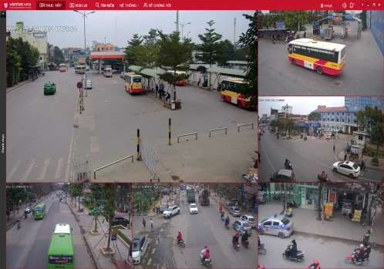
Ngày đến: 06/0_{X}7/2_{E}024_{M TRỰC TIẾP}
Hỗ trợ trên Web, Mobile, PC App
Thời gian trễ thấp
Tự động chuyển luồng xem độ phân giải
hiện thị
Layout linh động cho phép người dùng kéo thả, thay đổi, sắp xếp vị trí Cam (PC App)
viettelnet.vn

Slide 10
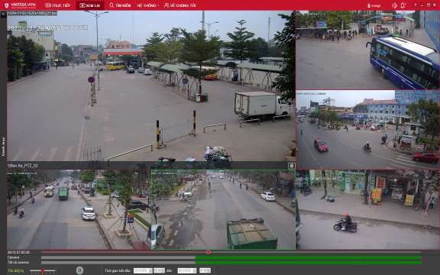
Ngày đến: 06/0_{X}7/2_{E}024_{M LẠI}
Xem lại một hoặc nhiều
Camera
Điều chỉnh tốc độ xem lại
Digital zoom
Tua tới vị trí cụ thể
viettelnet.vn

Slide 11
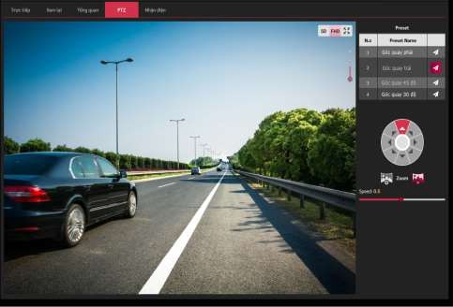
Ngày đến: 06/0_{Đ}7/2_{I}02_{Ề}4 _{U KHIỂN PTZ}
Điều khiển quay/quét/zoom các Camera chuẩn ONVIF
viettelnet.vn

Slide 12
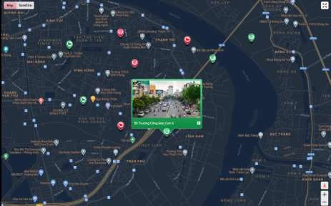
Ngày đến: 06/0_{G}7/2_{I}02_{Á}4 _{M SÁT TRÊN BẢN ĐỒ}
Hiển thị vị trí Camera trên bản đồ số
Cho phép xem trực tiếp video khi click vào trên bản đồ
viettelnet.vn

Slide 13
TÍNH NĂNG HỆ THỐNG AI
Khuôn mặt
Giao thông
Hành vi
Đám đông
Cháy khói
An toàn lao động
Hotline đăng ký sử dụng thử Viettel PMS và mua bản quyền toàn quốc:
0963.14.5353 / 0922.193.999 / 0902.889.777
viettelnet.vn

Slide 14

^{Ngày đến: 06/0}T^{7/2}Í⁰C²⁴ H HỢP TÍNH NĂNG CAMERA AI
Giao thông
viettelnet.vn

Slide 15

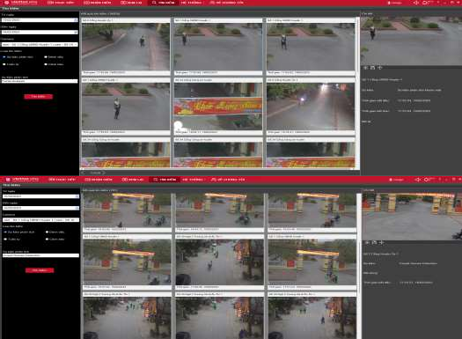
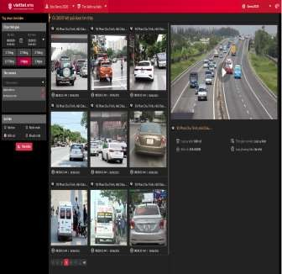
^{Ngày đến: 06/0}Ứ^{7/2}N⁰²⁴ G DỤNG TÍNH NĂNG PHÂN TÍCH
Nhận diện khuôn mặt, biển số, đám đông, phát hiện khẩu trang…
Quản lý đối tượng nhận
diện
Báo cáo đối tượng nhận diện
viettelnet.vn

Slide 16

THANK YOU
viettelnet.vn

